Slide 1
Παρουσίαση Εργασίας
Διαδίκτυο και Εφαρμογές

Slide 2
Περιεχόμενα
Η εφαρμογή
1
Εξαρτήσεις
2
Setup
3
Παρουσίαση του περιβάλλοντος της εφαρμογής μέσα από παραδείγματα
Βιβλιοθήκες που απαιτεί η εφαρμογή προκειμένου να λειτουργεί
Οδηγίες για την προετοιμασία του περιβάλλοντος στο οποίο θα τρέξει η εφαρμογή.

Slide 3
“In the Spring, I have counted 136 different kinds of weather inside of 24 hours.”
— Mark Twain

Slide 4

Η εφαρμογή
Η εφαρμογή παρέχει στον χρήστη πληροφορίες σχετικά με τις καιρικές συνθήκες δύο πόλεων, την ημερήσια πρόβλεψη για τις επόμενες 7 ημέρες για την δεύτερη πόλη, καθώς επίσης και τη διαδρομή από τη μία πόλη στην άλλη.

Slide 5
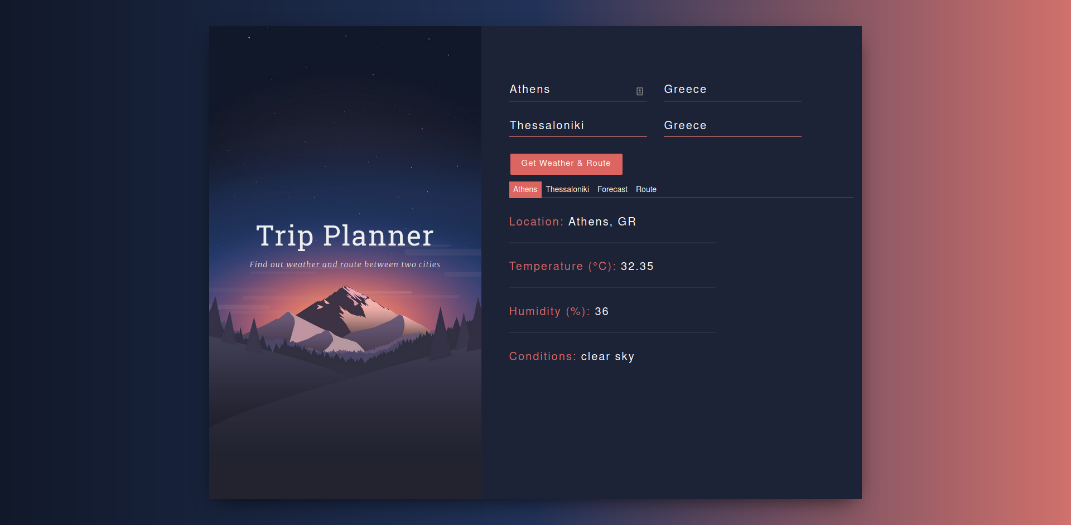
Καιρικές Συνθήκες
Η εφαρμογή εμφανίζει τις τρέχουσες καιρικές συνθήκες των δύο πόλεων που εισάγει ο χρήστης.

Slide 6
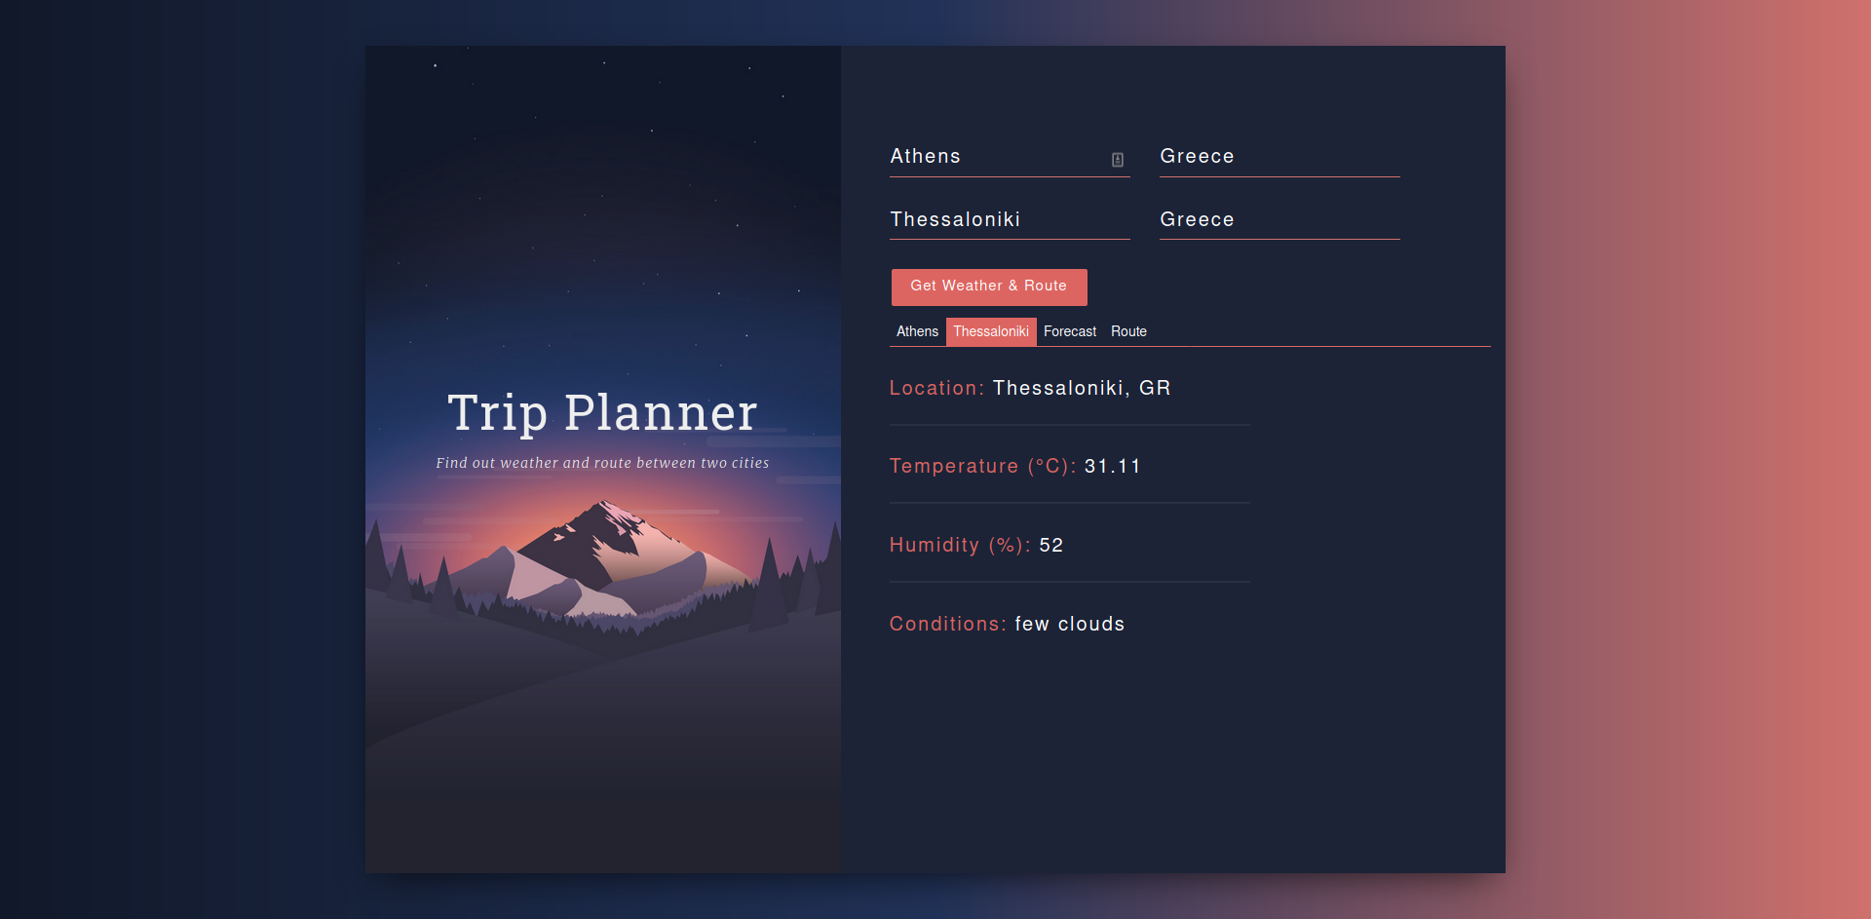
Καιρικές Συνθήκες
Όλα τα δεδομένα καιρού λαμβάνονται από το API του https://openweathermap.org/

Slide 7
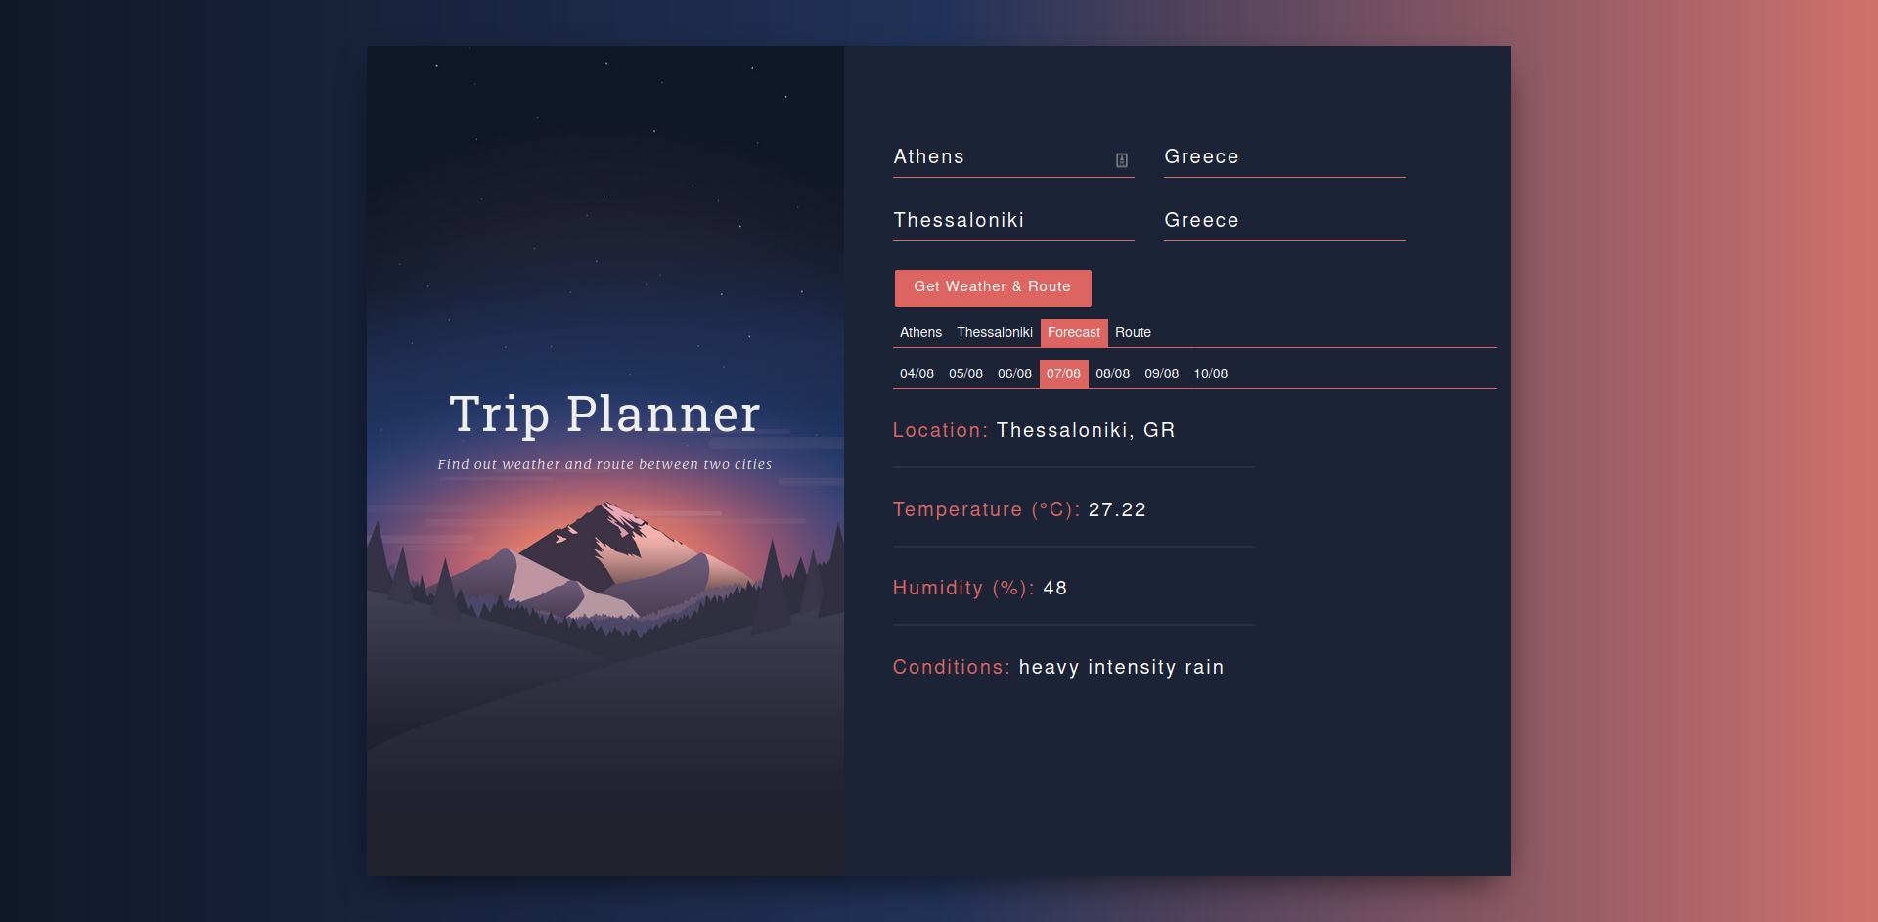
Πρόβλεψη Καιρού
Η εφαρμογή παρέχει ακόμη ημερήσια πρόβλεψη του καιρού για τις επόμενες 7 ημέρες για την πόλη προορισμό του χρήστη.

Slide 8
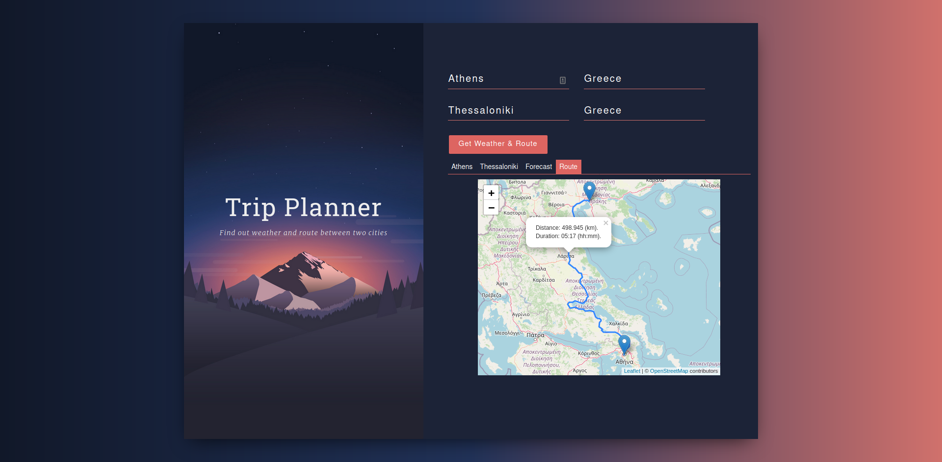
Εμφάνιση Διαδρομής
Τέλος, εμφανίζεται η διαδρομή από τη μία πόλη στην άλλη, μέσω του API του https://openrouteservice.org/. Ο χρήστης πληροφορείται και για την χιλιομετρική απόσταση αλλά και τον εκτιμώμενο χρόνο του ταξιδιού.

Slide 9
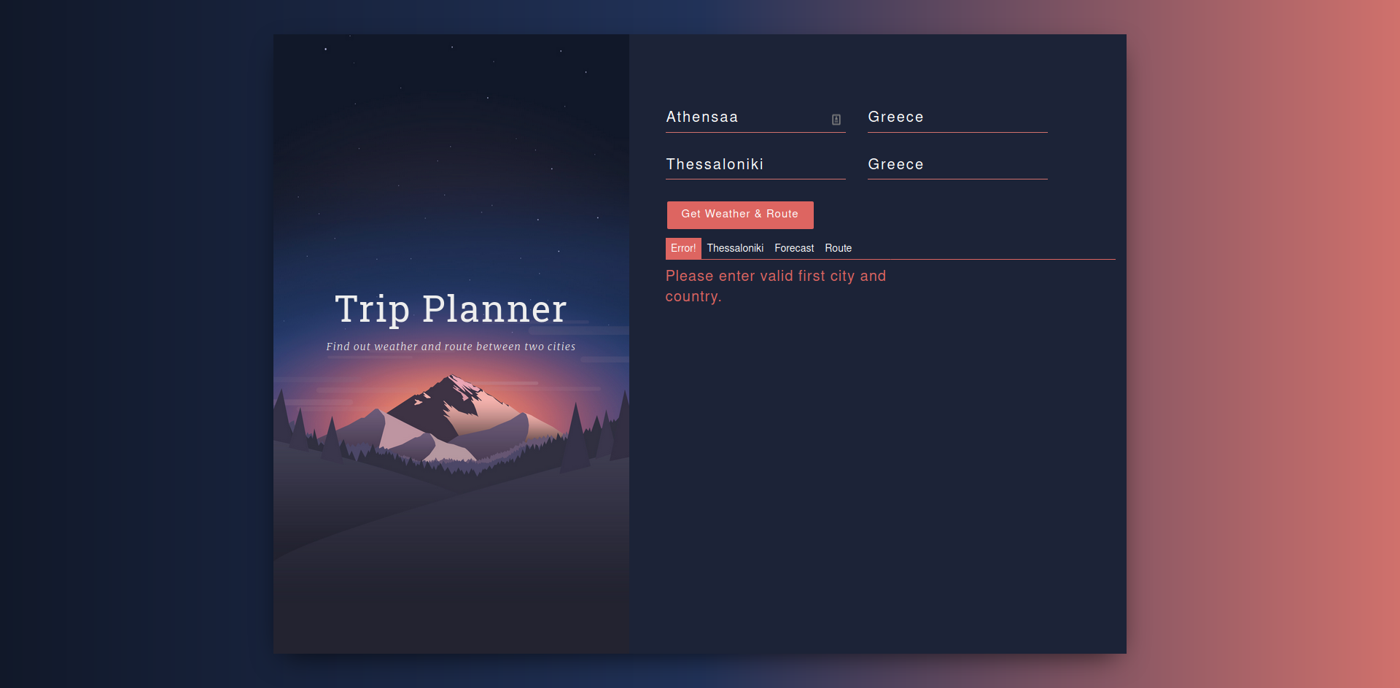
Ένδειξη Λάθους
Σε περίπτωση εσφαλμένης εισόδου η εφαρμογή ζητά από τον χρήστη να εισάγει έγκυρα την πόλη που προκάλεσε το σφάλμα, ενώ εμφανίζει όπως πρίν όσα στοιχεία μπορεί για την άλλη πόλη.

Slide 10
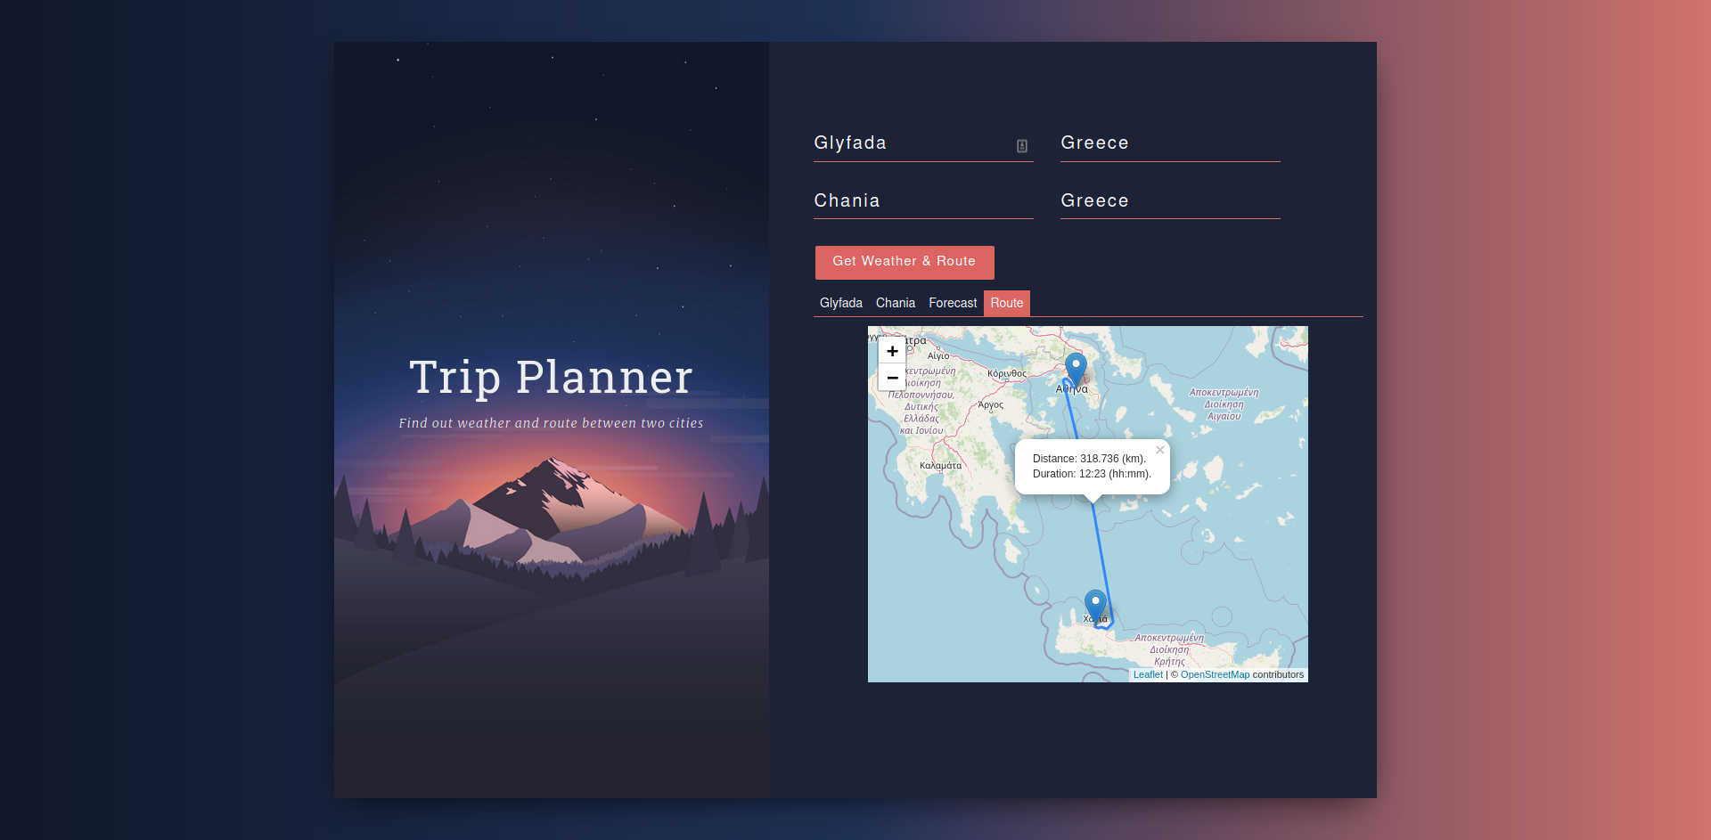
Μη χερσαίες διαδρομές
Η εφαρμογή παρέχει οδηγίες ακόμη και για θαλάσσιες διαδρομές, όπως για τη μετακίνηση από τη Γλυφάδα στα Χανιά.

Slide 11
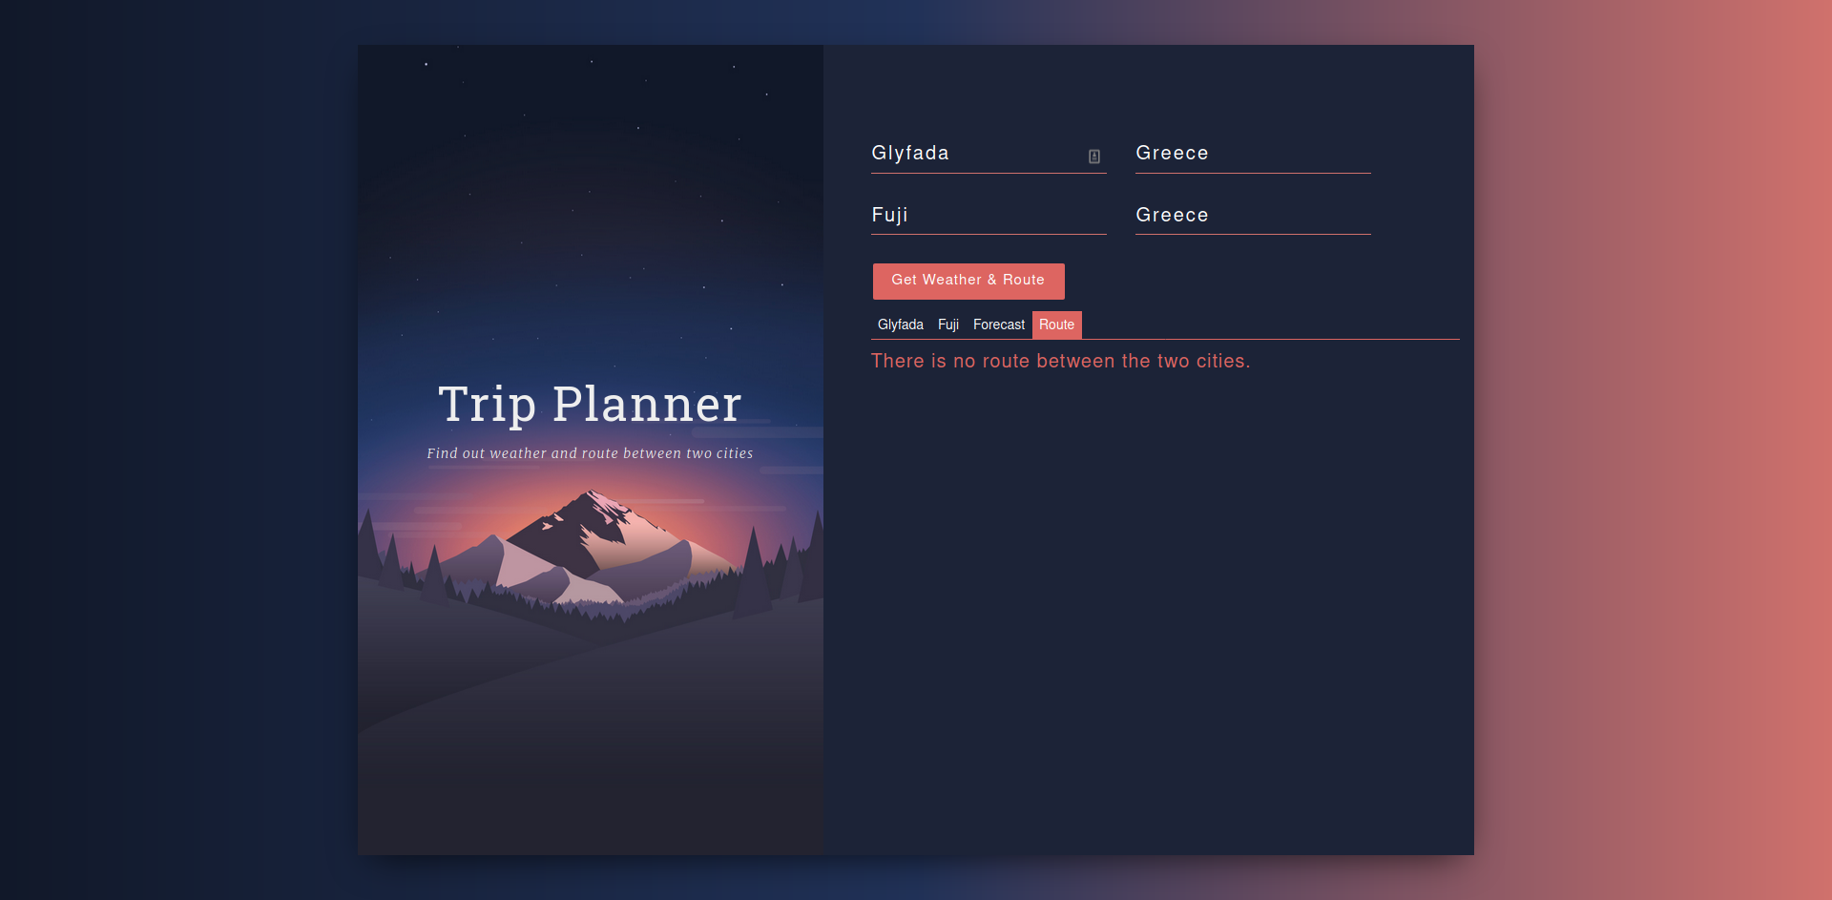
Αδύνατη Διαδρομή
Σε περίπτωση που οι δύο πόλεις δεν συνδέονται με κάποια γνωστή διαδρομή, τότε η εφαρμογή ενημερώνει με κατάλληλο μήνυμα τον χρήστη, ενώ παρέχει τις υπόλοιπες καιρικές πληροφορίες κανονικά.

Slide 12
Περισσότερες Λεπτομέρειες
Τα προηγούμενα παραδείγματα παρουσιάζονται λεπτομερέστερα στο βίντεο παρουσίασης, το οποίο βρίσκεται και στο Readme του GitHub Repository μας.

Slide 13
2. Εξαρτήσεις
Στις επόμενες διαφάνειες φαίνονται οι βιβλιοθήκες που απαιτούνται για να μπορέσει να λειτουργήσει η εφαρμογή, οι οποίες αναλύονται και στο Readme του Repository μας.

Slide 14
Βασικές Βιβλιοθήκες
Αρχικά, εφόσον πρόκειται για μία React εφαρμογή, η πρώτη βιβλιοθήκη που χρησιμοποιήθηκε είναι η React.
Για την αποτελεσματικότερη και πιο εύκολη μορφοποίηση των στοιχείων της εφαρμογής χρησιμοποιήθηκε η βιβλιοθήκη Bootstrap 3.

Slide 15
Επικουρικές Βιβλιοθήκες
Leaflet
Moment
Η βιβλιοθήκη Leaflet χρησιμοποιήθηκε για την εμφάνιση και την προσαρμογή του χάρτη στην καρτέλα Route.
Η βιβλιοθήκη Moment χρησιμοποιήθηκε για την λήψη της τρέχουσας ημερομηνίας και τον υπολογισμό των ημερομηνιών των επόμενων 7 ημερών.

Slide 16
3. Setup
Για να μπορέσει να λειτουργήσει η εφαρμογή χρειάζεται να εγκατασταθούν όλες οι απαιτούμενες βιβλιοθήκες. Εκτός από τις βιβλιοθήκες που παρουσιάστηκαν προηγουμένως, χρειάζεται αρχικά να εγκατασταθεί η NodeJS και μετά οι υπόλοιπες με τη χρήση του npm. Αναλυτικές οδηγίες για την εγκατάσταση όλων των παραπάνω, καθώς και την παρουσίαση δύο εναλλακτικών για την εκτέλεση της εφαρμογής παρέχονται στο Readme αρχείο του Github Repository του Project.

Slide 17
Thanks!
Εμμανουήλ Βεκράκης - 03116068
manosvek@gmail.com
https://github.com/manosvek/internet-and-applications/

